Slide 1

Жизнь
как праздник

Slide 2

Отдых

Slide 3

Notes:
В 1996 году 7-летняя Джессика ДуБрофф попыталась стать самым юным пилотом-учеником, пересекшим территорию Соединенных Штатов. Ее сопровождали отец и лётный инструктор. Первые несколько дней прошли без происшествий, но, как это часто бывает, средства массовой информации внимательно следили за этим событием и не давали проходу летчику-инструктору, чтобы взять у него интервью в полночь или ранним утром.
Во время разговора с женой по телефону инструктор сказал ей, как он удручен всем этим вмешательством СМИ, как он устал от постоянного недосыпания, и как он с нетерпением ждет завершения этого журналистского сумасшествия.
На следующее утро во время подготовки к полету этот инструктор, тщательно относившийся к вопросам безопасности и имеющий безупречную репутацию, забыл получить сводку погоды перед вылетом, что было так не похоже на него. В результате этого он влетел прямо в штормовые облака, и самолет разбился вскоре после взлета. Никто не выжил.

Slide 4

Переутомление:
проблема для здоровья
Notes:
Наука сна сообщает, что, как и в случае с этим опытным инструктором, мозг любого человека подвержен риску совершить серьезную ошибку в состоянии переутомления.
Сегодня в большинстве стран мира значительный процент населения страдает от недосыпания.
В Соединенных Штатах хроническая усталость является одной из 10 наиболее распространенных причин обращений за консультацией к врачу.

Slide 5
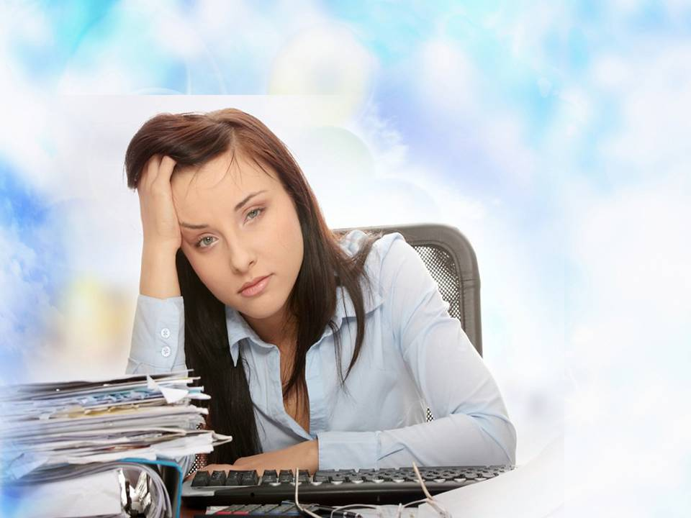
Усталые люди
становятся неэффективны
Notes:
Потребность в отдыхе и расслаблении наиболее остро возникает именно тогда, когда для этого, как кажется, нет времени.
Без отдыха и релаксации все люди подвержены когнитивным нарушениям.
Уставший человек действует неэффективно, медлительно, менее безопасно и совершает больше ошибок.
Чтобы оставаться «на вершине успеха» нам нужен ежедневный достаточный сон.
В прошлом были предприняты попытки увеличить производительность труда за счет удлинения рабочей недели и продолжительности рабочего дня.
Все эти попытки потерпели неудачу, потому что каждый из нас имеет физиологическую потребность в ежедневном отдыхе, а также в выходном дне в конце недели и ежегодном отпуске — времени для отдыха.
Для максимально эффективной деятельности мозга и необходимой энергии мы должны наслаждаться даром восстановительного освежающего сна.

Slide 6
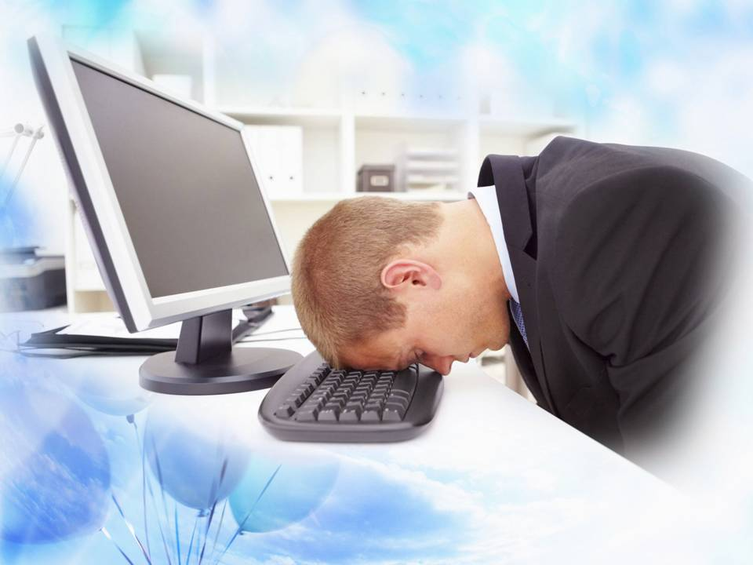
Непроизвольный сон
Notes:
При сильной усталости мозга мы засыпаем непроизвольно.
Такие короткие периоды отдыха называются микросон.
Его продолжительность составляет от доли секунды до двух секунд.
Если при этом мы отдыхаем (например, просто сидим в кресле), то это состояние проходит незаметно и не создаёт никаких проблем.
Но если это происходит в момент, когда мы управляем сложным оборудованием или же усиленно ищем решение многогранной проблемы, то такие моментальные отключения сознания могут привести к катастрофическим последствиям.

Slide 7

Недосыпание
Notes:
Многие аспекты жизни в мире, который день ото дня становится все более хаотичным и не замирает ни на мгновенье, предъявляют к нам все возрастающие требования, которые ведут к обострению проблемы недостатка сна. Заманчивые новые виды времяпрепровождения (например, компьютерные игры или просмотр телевизора по вечерам) заставляют откладывать наступление сна. Жизнь стала более сложной и запутанной.
Исследования приводят все больше доказательств того, что недостаток сна ухудшает когнитивную деятельность нашего мозга, что в свою очередь негативно влияет на качество наших решений, наш эмоциональный контроль, на нашу эффективность, производительность и безопасность наших действий. Нам всем нужен достаточный отдых, чтобы восстановиться от жизненных передряг.
Одно интереснейшее исследование установило, что, когда мы устаем, то страдают «исполнительные функции» нашего мозга. Нам становится труднее определить, какие у нас есть варианты выбора, затрудняется оценка этих вариантов и принятие решения о том, какой из этих вариантов лучше. Даже если мы ясно видим варианты выбора, наша оценка не всегда может быть адекватной. Творческое мышление также ухудшается вместе с эффективностью наших действий.

Slide 8
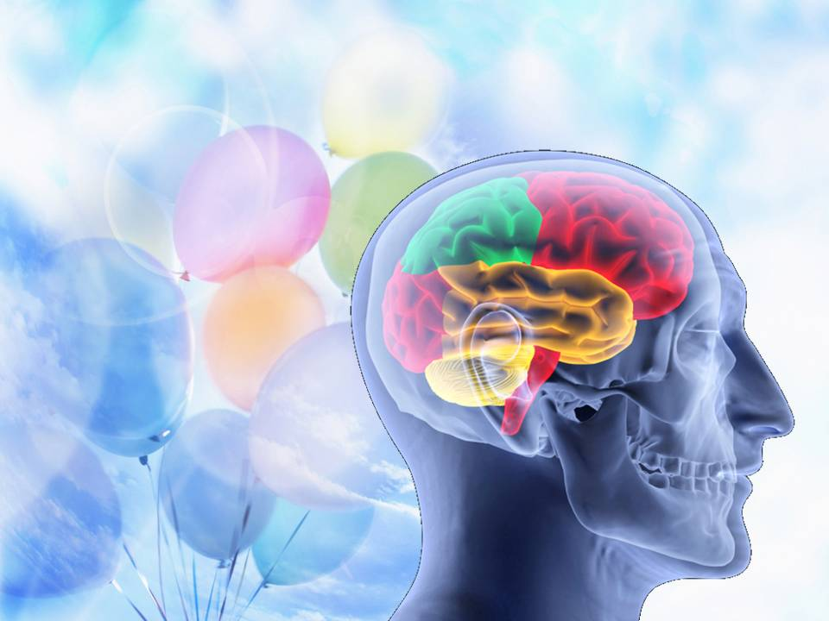
Принятие решений происходит
в лобных долях мозга
Notes:
Лобные доли нашего мозга ответственны за сопоставление текущей информации, получаемой органами чувств, с ранее усвоенными знаниями и жизненным опытом с целью принятия решения. Именно эта часть мозга более всего страдает при недостатке сна и отдыха. Усталость снижает нашу когнитивную эффективность, уменьшает осведомленность об окружающем нас мире, снижает способность обрабатывать новую информацию, сокращает нашу долговременную память и ухудшает усвоение новой информации. Поскольку успех почти во всех начинаниях определяется качеством принимаемых нами решений, отдых по мере необходимости является жизненно важной потребностью.
К сожалению, сегодня мы наблюдаем тотальное вторжение личной, социальной и культурной деятельности в то время, которое традиционно было зарезервировано для сна. Как следствие, снижается не только наша способность концентрировать внимание, но и способность мыслить здраво и выполнять сложные мыслительные операции.

Slide 9

Дефицит сна
Notes:
Когда мы длительное время недосыпаем, накапливается так называемый «дефицит сна». По мере накопления дефицита сна мы становимся все менее продуктивными. Было проведено исследование с четырьмя группами людей, которые продемонстрировали одинаковый уровень квалификации при выполнении идентичных задач на протяжении 21 дня деятельности. График, размещенный выше, демонстрирует, как снижается производительность при сокращении продолжительности ночного сна. После 21 дня измерений производительность тех, кто спал ночью 7 часов, снизилась примерно на 8 процентов. Участники группы, которые спали по 6 часов, показали снижение производительности на 55 процентов, в то время как те, кто спал по 5 и по 4 часа, были способны на реализацию только 35 процентов и 20 процентов соответственно, по сравнению с показателями участников, спавших 7 часов.

Slide 10
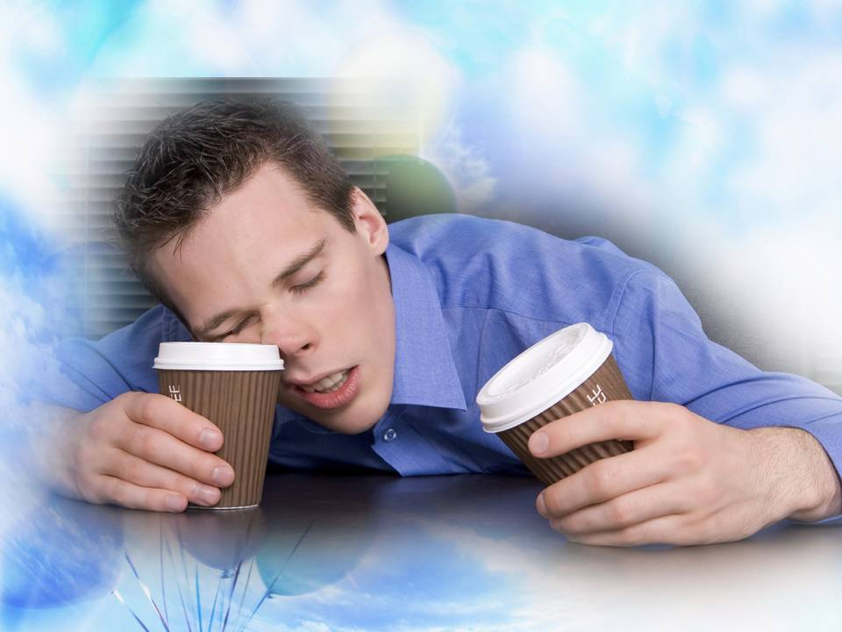
Дефицит сна изменяет
обмен веществ
Notes:
Значимость сна традиционно рассматривалась в связи с его влиянием на функции мозга и эмоции. Современные исследования, однако, обнаруживают, что даже умеренная нехватка сна у здоровых добровольцев может изменить состояние их метаболизма таким образом, что он становится похож на метаболизм глюкозы диабетиков. У здоровых молодых людей после четырех часов сна в течение шести ночей способность организма усваивать углеводы снизилась на 30%. У них наблюдались значительно более высокие уровни гормона стресса – кортизола — и снижение чувствительности к инсулину. Это и другие исследования предполагают, что может существовать связь между растущей эпидемией недосыпания и эпидемией ожирения.

Slide 11
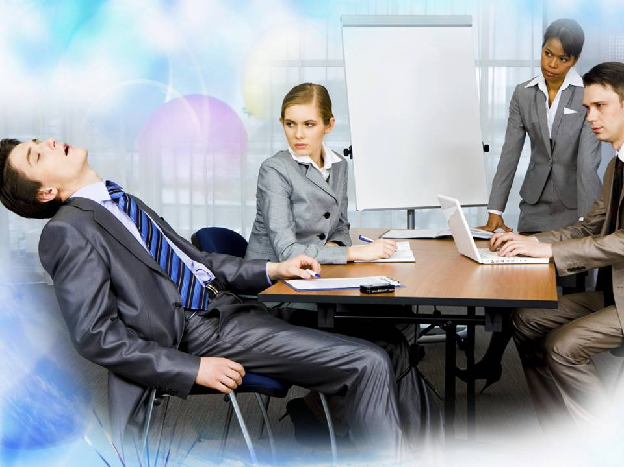
Недостаток сна приводит
к снижению производительности
Notes:
Интересно, что недостаток сна приводит к снижению продуктивности и, аналогичной той, которая возникает у человека, находящегося под воздействием алкогольного опьянения.
Исследования показали, что после 16-18 часов бодрствования (один длинный день) у здоровых взрослых возникают такие же нарушения, что и при содержании в их крови алкоголя на уровне около 0,8 промилле (предельно допустимая норма по закону США и ​​многих других стран).

Slide 12
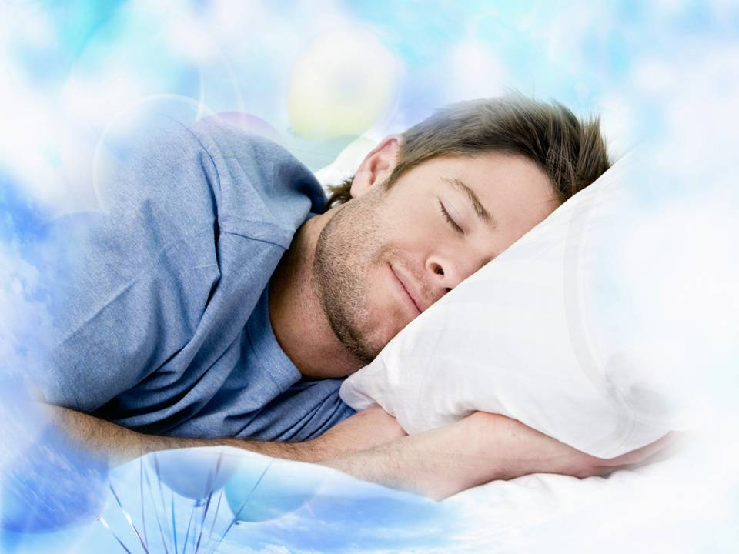
Сколько нужно времени для сна?
Notes:
Потребность во сне индивидуальна и варьируется для разных людей. Почти все эксперты в области сна соглашаются, что, хотя семь часов сна за ночь достаточно для того, чтобы «быть в строю», но, тем не менее, большинству людей требуется около восьми часов для оптимальной когнитивной деятельности. Говорят, что Томас Эдисон считал сон пустой тратой времени и занялся изобретением электрической лампочки, чтобы продлить светлое время суток. Сам он, по имеющимся сведениям, спал ночью по 4-5 часов. Однако, сотрудники его лаборатории, работавшие с ним, рассказывали, что он частенько дремал в течение дня. Достаточный ночной сон должен снять ощущение сонливости в течение дня и обеспечить спокойное, бодрое самочувствие и концентрацию внимания.

Slide 13

Студенты часто занимаются почти всю ночь
Notes:
Часто студенты занимаются зубрежкой всю ночь напролет перед экзаменом, а потом страдают от последствий недостатка сна, и как результат, получают плохие оценки.
Люди сами выбирают такой напряженный образ жизни и такой график работы, которые ведут к снижению уровня внимания и концентрации, плохо отражаясь на работе.
Сон обеспечивает все, что нужно нашему телу и разуму для достижения максимальной производительности.

Slide 14

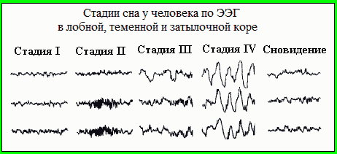
Две основных стадии сна
медленный
быстрый
Notes:
Существует несколько стадий сна. Они основаны на характерных сигналах, видимых на записи электроэнцефалограммы головного мозга, регистрирующей волны мозговой деятельности.
Есть два основных типа сна: медленный сон (фаза сна с небыстрым движением глаз) и быстрый сон,(сон с быстрым движением глаз, т.е стадия сновидений).
Медленный сон часто характеризуется четырьмя фазами.
Первые две являются переходом от бодрствования и обычно длятся всего несколько минут.
Третья и четвертая фазы известны под общим названием «медленного сна».
Именно в этот период «глубокого сна» происходит восстановление и рост тканей нашего организма, а также укрепляется иммунная защита против различных инфекций.

Slide 15

Быстрый сон
Notes:
Быстрый сон,(сон с быстрым движением глаз, т.е стадия сновидений).
Быстрый сон, сопровождающийся быстрыми движениями глаз, характеризуется сигналами, похожими на бодрствование.
Глаза быстро двигаются вперед-назад под закрытыми веками, как будто человек смотрит из стороны в сторону, хотя при этом он крепко спит.
Во время этой фазы мы видим сны, хотя обычно мы мало что помним из содержания сновидений.
Во время этой фазы некоторые люди ходят во сне, мочатся в постель или скрипят зубами.
Быстрый сон очень важен для психического и эмоционального восстановления.
Много важных и удивительных функций проходят именно в это время, в том числе организация и реорганизации памяти, а также «освежение» воспоминаний.

Slide 16
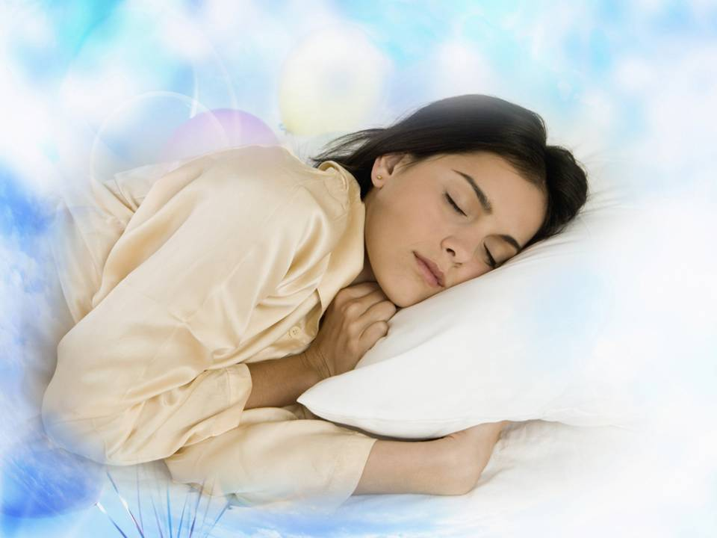
Обе стадии сна необходимы
Notes:
Во время полноценного ночного сна эти два типа сна создают цикл, длящийся примерно 90-минут и повторяющийся 4-6 раз в течение ночи. Для достижения полного физического и психического отдыха необходимы оба типа сна. Ценность восстанавливающей силы сна может быть измерена формой этих циклов и называется «структурой сна». Хорошая структура сна способствует восстановлению сил, улучшению процессов усвоения знаний и повышению производительности труда.
Определенные вещи, которые человек сам выбирает делать - нерегулярное время засыпания и пробуждения, беспокойство и тревога, некоторые лекарственные препараты и алкоголь, а также прием пищи непосредственно перед сном — все это может нарушить структуру сна.
К сожалению, большинство людей, испытывающих недостаток сна, совершенно не осознают снижение своих собственных способностей, потому что они испытывают сонливость так долго, что и не помнят, каково это - чувствовать себя совершенно проснувшимися. Отдохнувший человек выполнит больше за меньшее время, и сделает это лучше, более эффективно и безопасно!

Slide 17
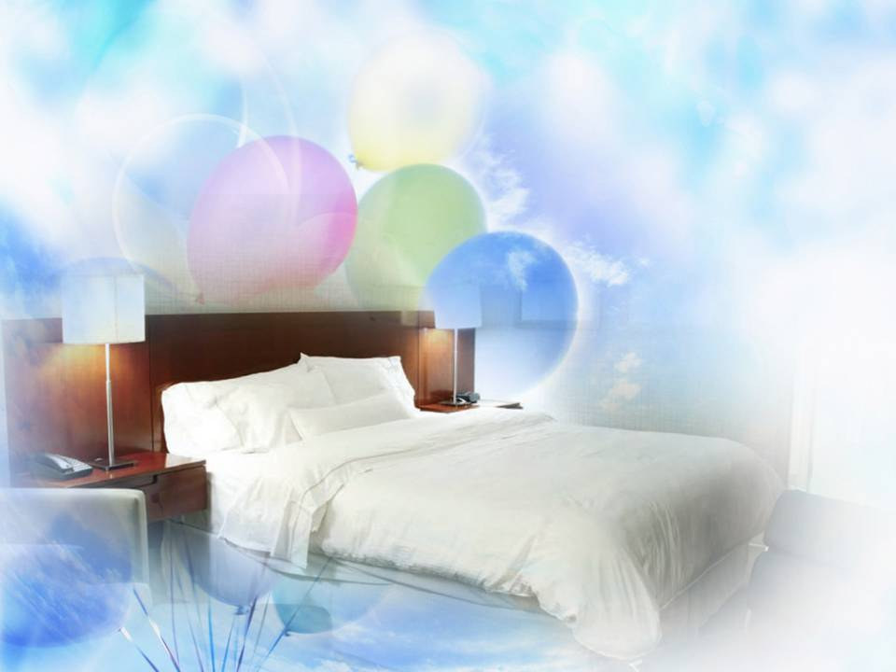
Ступени подготовки ко сну
Notes:
Ступени подготовки ко сну
- Научитесь ценить сон. Мы никогда не достигаем того, что мы не ценим.
- Установите для себя постоянный ритуал отхода ко сну, чтобы ваш ум и тело знали, что вы готовитесь ко сну.

Slide 18

Notes:
- Каждый день выполняйте подходящие для вас физические упражнения, и делайте их не позже чем за 4-5 часов до сна.

Slide 19
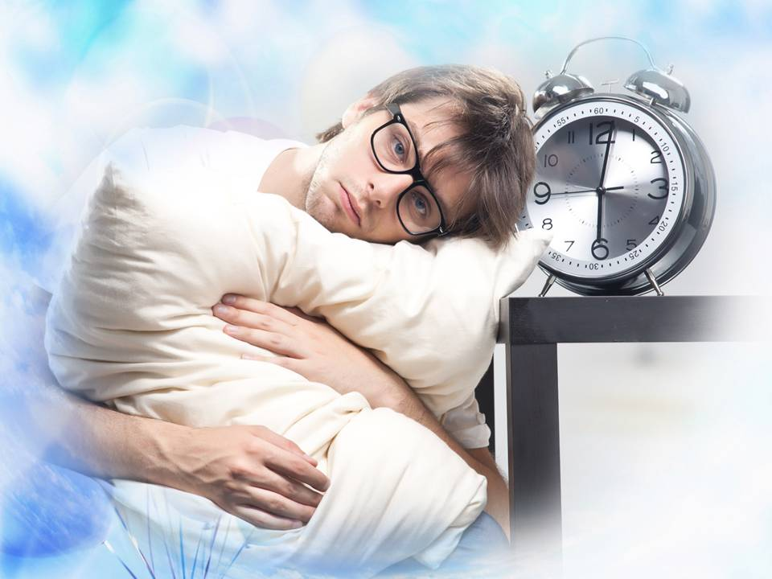
Notes:
- Установите регулярное время пробуждения и засыпания и придерживайтесь его каждый день, даже по выходным.
- Используйте удобную прочную кровать, расположенную в тихой прохладной спальне, не загроможденной телевизорами, компьютерами и спортивным снаряжением.

Slide 20
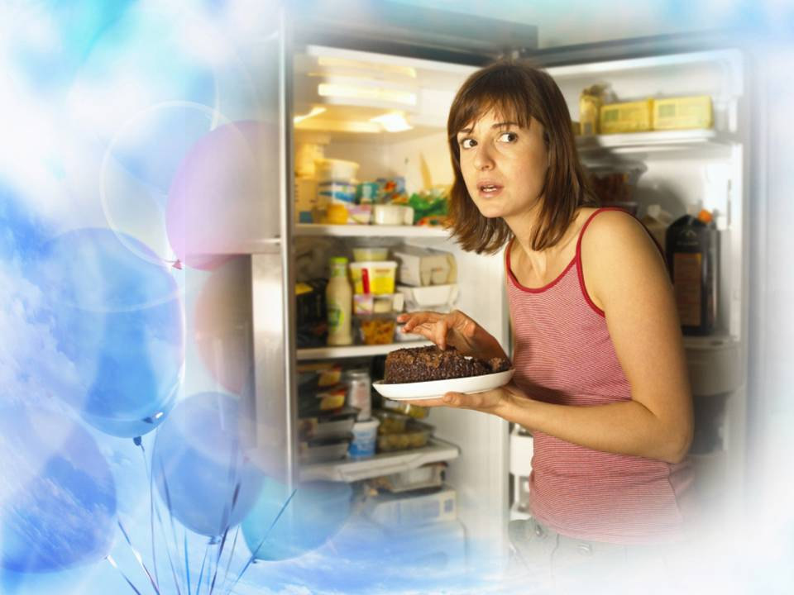
Notes:
Не наедайтесь по вечерам. Съедайте легкий ужин за несколько часов до сна.
Перед сном избегайте просмотра будоражащих и угнетающих передач и фильмов, а также таких стрессов как споры, или принятие серьёзных решений незадолго до сна.

Slide 21

Notes:
Проконсультируйтесь со своим лечащим врачом, если вы подозреваете, что у вас расстройство сна или какое-либо заболевание, влияющее на сон.

Slide 22

Notes:
Доверьтесь Богу. Отдайте Ему ваши проблемы и тревоги.
Помните: Сегодняшний сон созидает энергию завтрашнего дня! Сон так же важен, как питание и физические упражнения - только проще!

Slide 23
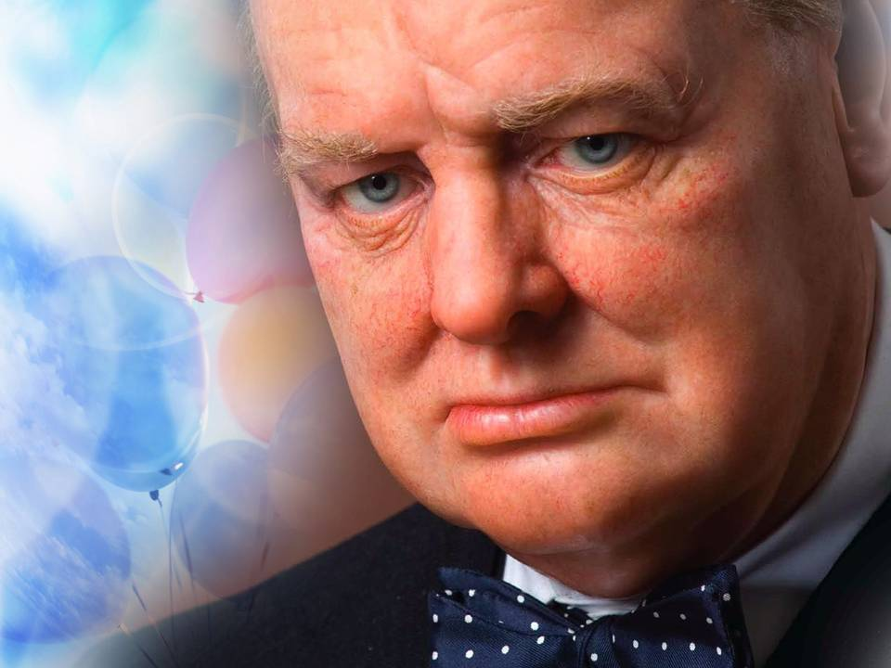
Уинстон Черчилль
Notes:
Ученые, изучающие сон, также признают, что для того, чтобы оставаться по-настоящему отдохнувшими и продуктивными, нам нужен как еженедельный, так и ежегодный отдых. В Великобритании во время Первой мировой войны для повышения производительности труда был внедрен график работы без перерывов. Однако, позднее было признано, что за счет сокращения рабочей недели до 48 часов и выделения одного дня в неделю для отдыха производительность увеличивается на 15 процентов.
29 июля 1941 года Уинстон Черчилль объявил: «Если мы победим в этой войне, то это будет благодаря выносливости. По этой причине мы должны иметь один выходной в неделю и одну неделю отпуска в год». И это было одобрено голосованием и введено в ранг закона!

Slide 24

Еженедельные выходные
и ежегодный отпуск
Notes:
Как люди, мы все имеем свои ограничения. Мы не можем работать круглосуточно или без регулярных периодов отдыха, и в то же время поддерживать здоровую, счастливую и продуктивную жизнь. Ежедневный отдых нужен нам так же, как нужны еженедельные и ежегодные перерывы, чтобы обеспечить психическое и эмоциональное восстановление, необходимое для творчества и позитивных отношений в семье. Оптимальное физическое, психическое, эмоциональное и духовное здоровье требует адекватного отдыха.

Slide 25
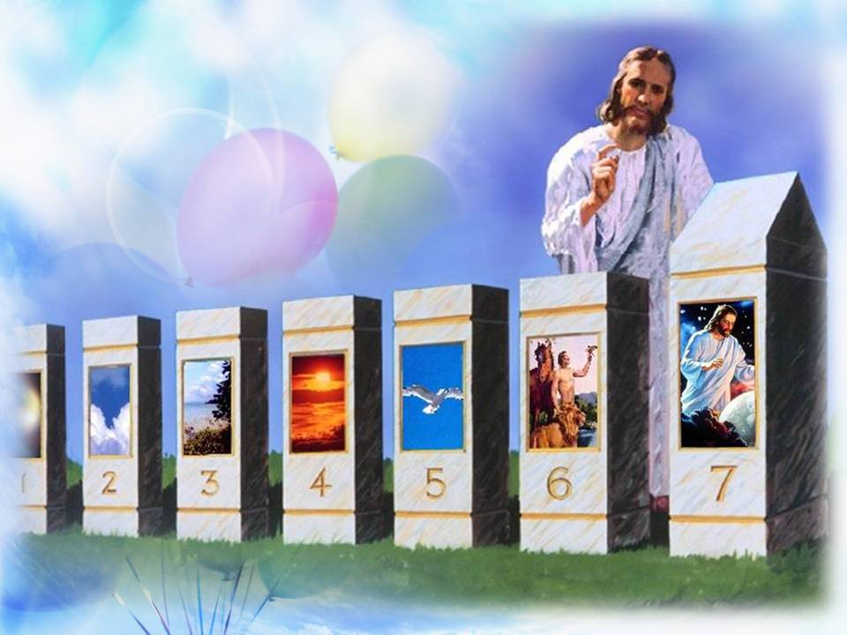
Отдых,
установленный Богом
Notes:
Библия говорит, что в самом начале Бог установил еженедельный отдых, чтобы обеспечить столь необходимый перерыв от рутинного труда. Наш Творец знал, что для того, чтобы оптимально функционировать, нам нужен сбалансированный ежедневный отдых в дополнение к еженедельному отдыху, как указано в Библии (Исход 20:8-10): «Помни день субботний, чтобы святить его. Шесть дней работай и делай всякие дела твои; а день седьмой — суббота Господу, Богу твоему: не делай в оный никакого дела ни ты, ни сын твой, ни дочь твоя, ни раб твой, ни рабыня твоя, ни скот твой, ни пришелец, который в жилищах твоих».
Господь хочет, чтобы мы особым образом общались с Ним именно в субботу, потому что Он создал нас как Своих детей. Часть благословения субботнего покоя заключается в общении друг с другом в этот особый день. В Евангелии от Марка (2:27) Христос сказал: «Суббота для человека, а не человек для субботы».
Ежедневный сон и еженедельный отдых позволяют нам стать восприимчивыми к благословениям Бога физически, психически, эмоционально, социально и духовно, тем самым непрерывно восстанавливая наш организм на пути к достижению оптимального здоровья.

Slide 26

Практическое применение…
Notes:
Практическое применение - Вопросы

Slide 27
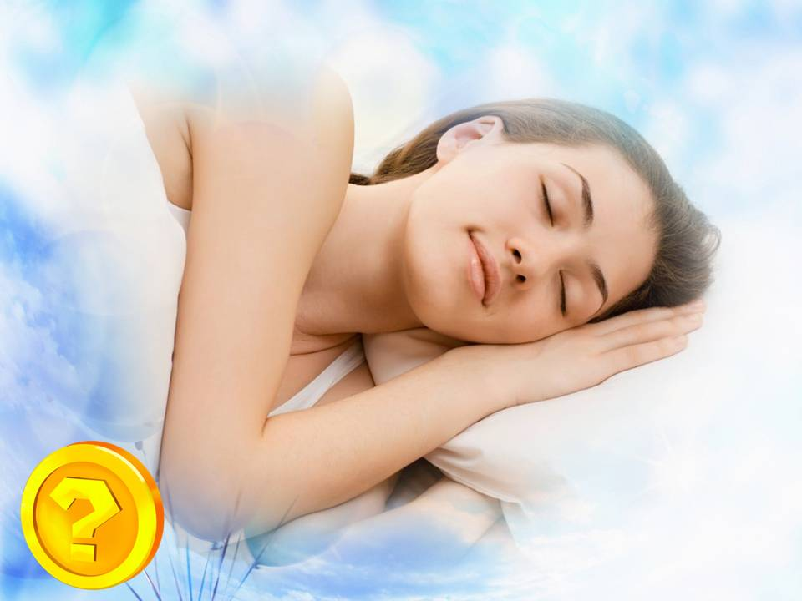
Notes:
- Сколько раз за последние три дня я непроизвольно заснул?
- Сколько часов я спал по ночам на протяжении этого же времени?
- Нужно ли мне пересмотреть свои привычки в отношении сна?
- Засиживаюсь ли я слишком поздно по ночам?
- Что откладывает мою подготовку ко сну?
- Нужно ли мне больше заниматься физическими упражнениями или, возможно, заниматься ими в более ранние часы дня?
- Не был ли мой ужин слишком обильным или слишком поздним?
- Беспокоюсь ли я о чем-то, что мешает мне заснуть?
- Не слишком ли много я смотрю телевизор и играю в электронные игры?
- Нужно ли мне обратиться к врачу в связи с расстройством сна, таким как остановка дыхания во сне? (апноэ)

Slide 28
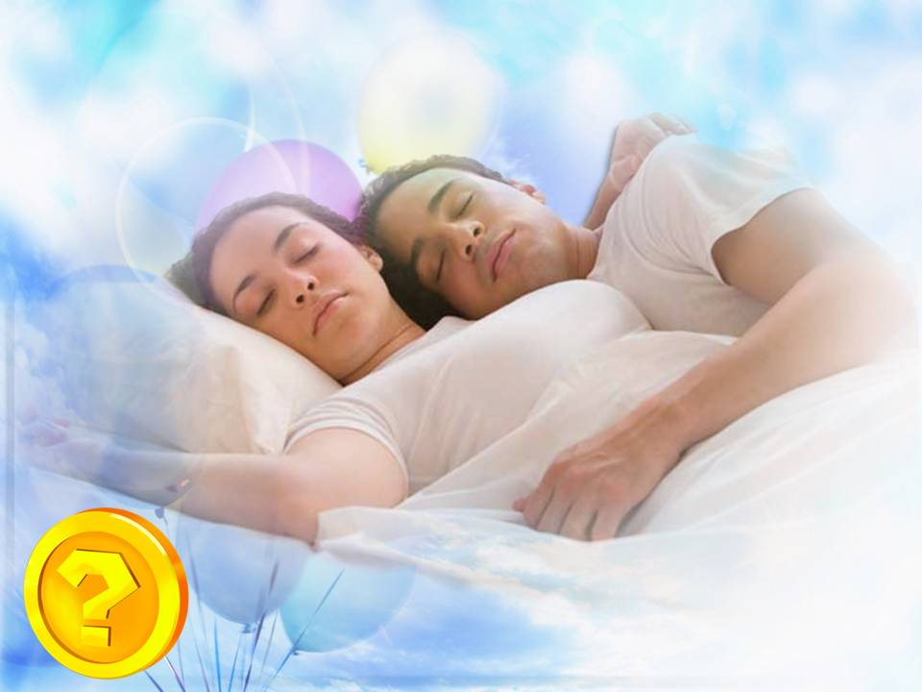
Notes:
Муж с женой работали допоздна и затем отправились поужинать с друзьями.
Еда была восхитительна, и они съели слишком много.
Когда они, в конце концов, добрались до постели, им обоим плохо спалось.
На следующий вечер они снова приехали домой поздно, а затем смотрели ночное телешоу.
На следующее утро супруги поссорились из-за того, кто должен забрать вещи из химчистки.
- Почему из-за такой несущественной мелочи вдруг возник конфликт?
- Может быть, что-то произошло с их способностью ясно мыслить?
- Как можно предотвратить подобные вспышки раздражения?

Slide 29

Notes:
Сколько и какие из следующих симптомов я наблюдал у себя в последнее время:
снижение производительности труда;
неустойчивое внимание;
неадекватная оценка ситуации;
неспособность решать сложные проблемы;
ясно мыслить и быстро запоминать?

Slide 30
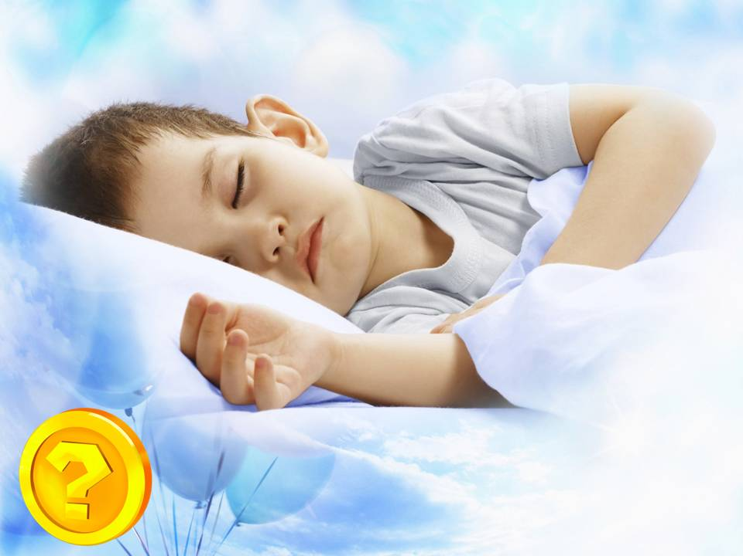
Notes:
- Осознаю ли я ценность сна?
- Нужно ли мне в чем-то изменить свои привычки ради возможности иметь полноценный сон?
- Следует ли мне вставать в одно и то же время по рабочим дням и по выходным, чтобы установить здоровый ритм сна и бодрствования?
- Нужно ли сделать какую-либо перестановку в спальне, чтобы она способствовала улучшению сна?
- Как я могу довериться Богу и отдать Ему свою ношу?

Slide 31
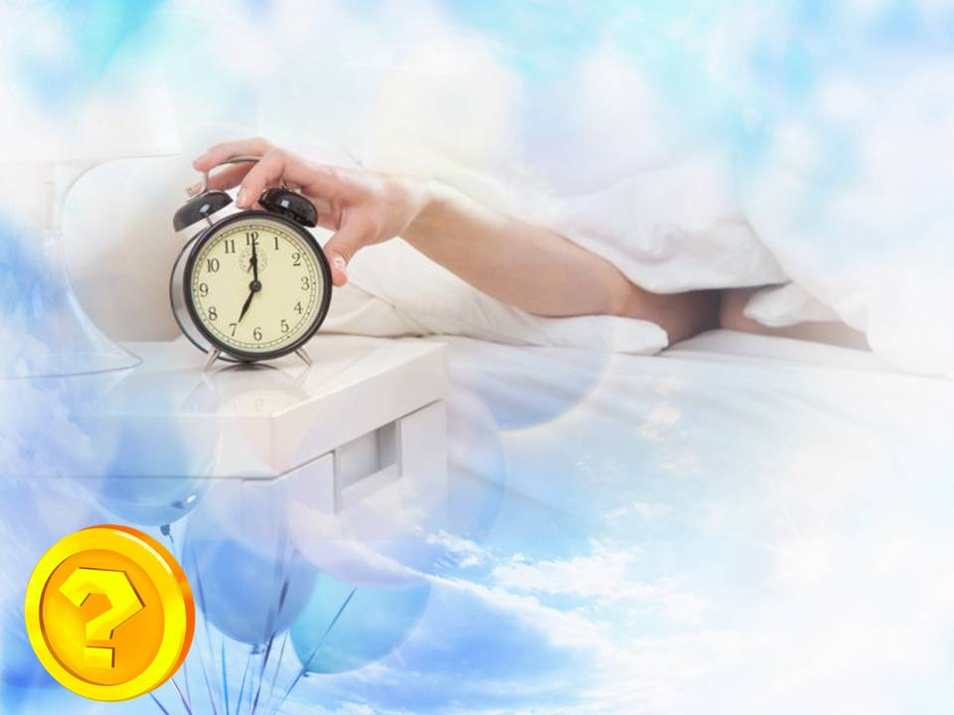
Notes:
- Каким образом мы показываем, что ценим тот покой, который предлагает субботний день?
- Пользуемся ли мы субботними часами, чтобы наверстать недостаток сна за неделю?
- Или же наслаждаемся таким же отдыхом, каким Бог отдыхал после Творения — отдыхом от трудов и временем для общения с Ним, с семьей и друзьями?

Slide 32
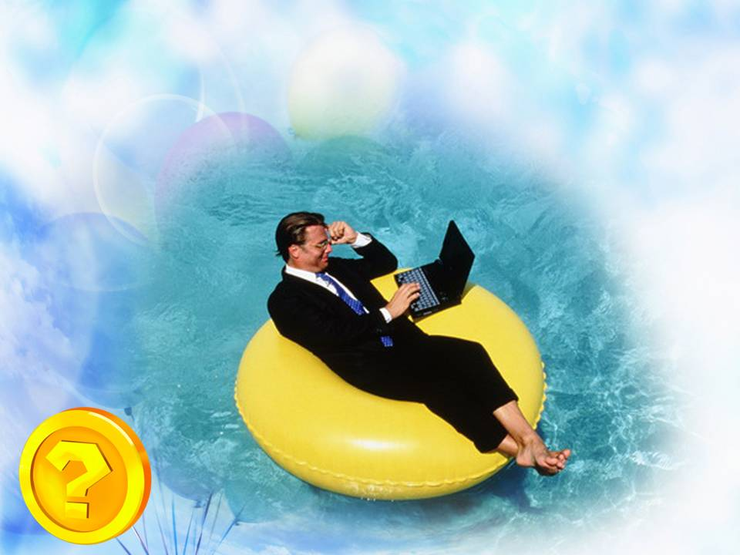
Notes:
- Используем ли мы весь предоставленный нам отпуск?
- Планируем ли мы свой отпуск так, чтобы наилучшим образом использовать это время для восстановления физических, психических, эмоциональных и духовных сил?
Что следует предпринять, чтобы целенаправленно оздоровить свой организм, уставший от стрессов и дефицитов, которые мы испытываем на протяжении остального времени года?
Джон Уэйнмейкер на эту тему сказал:

Slide 33

Если ты не можешь найти время для отдыха, тебе очень скоро придется найти время для лечения.
Джон Уэйнмейкер
Notes:
Если ты не можешь найти время для отдыха, тебе очень скоро придется найти время для лечения.
Отдыхают все по разному:
По активному, по праздному,
На природе, за палитрою,
В огороде, за поллитрою,
В детстве, в зрелости и в старости,
До истомы, до усталости,
Без отдыха, и с охотою,
Отдыхают как работают:
Лезут вверх, в земле копаются,
Едут в глушь, в морях купаются,
Дома отдых свой используют,
Под родной машиной ползают,
На траву выводят отпрыска…
Сколько пота, дел, забот!
А потом опять до отпуска
Копят силы целый год!
Отдыхайте правильно!!!

